Slide 1

第三章 k-近邻算法
Notes:
同学们好！我叫袁春，来自清华大学深圳研究生院，欢迎来到统计学习方法的课堂。

Slide 2
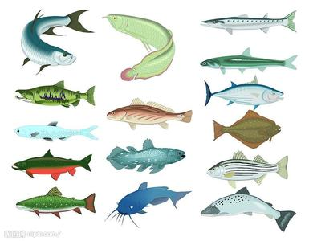
分类问题

Slide 3

分类问题

Slide 4
爱情片、剧情片、喜剧片、家庭片、伦理片、 文艺片、音乐片、歌舞片、动漫片、 西部片、武侠片、古装片、动作片、 恐怖片、惊悚片、冒险片、犯罪片、悬疑片、 记录片、战争片、历史片、传记片、体育片、 科幻片、魔幻片、奇幻片

Slide 5


Supervised learning

Slide 6
提纲
KNN算法原理和流程
Python程序调试
Python文件类型
模块
Idle调试环境
数据载入
算法和关键函数分析
算法改进和实验作业

Slide 7
K-Nearest Neighbors算法原理
K=7 Neighborhood
?
K=1 Neighborhood
Dependent of the data distributions.
Can make mistakes at boundaries.

Slide 8
K-Nearest Neighbors算法特点
优点
精度高
对异常值不敏感
无数据输入假定
缺点
计算复杂度高
空间复杂度高
适用数据范围
数值型和标称型

Slide 9
K-Nearest Neighbors Algorithm
工作原理
存在一个样本数据集合，也称作训练样本集，并且样本集中每个数据都存在标签，即我们知道样本集中每个数据与所属分类的对应关系。
输入没有标签的新数据后，将新数据的每个特征与样本集中数据对应的特征进行比较，然后算法提取样本集中特征最相似数据（最近邻）的分类标签。
一般来说，只选择样本数据集中前N个最相似的数据。K一般不大于20，最后，选择k个中出现次数最多的分类，作为新数据的分类

Slide 10
K近邻算法的一般流程
收集数据：可以使用任何方法
准备数据：距离计算所需要的数值，最后是结构化的数据格式。
分析数据：可以使用任何方法
训练算法： （此步骤kNN）中不适用
测试算法：计算错误率
使用算法：首先需要输入样本数据和结构化的输出结果，然后运行k-近邻算法判定输入数据分别属于哪个分类，最后应用对计算出的分类执行后续的处理。

Slide 11




距离度量
Lp距离：
欧式距离：
曼哈顿距离
L∞距离

Slide 12
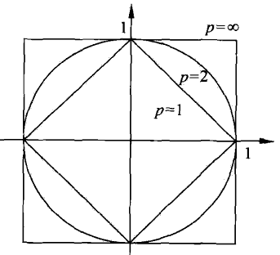
距离度量

Slide 13

K值的选择
如果选择较小的K值
“学 习”的近似误差（approximation error)会减小，但 “学习”的估计误差（estimation error) 会增大，
噪声敏感
K值的减小就意味着整体模型变得复杂，容易发生过 拟合.
如果选择较大的K值，
减少学习的估计误差，但缺点是学习的近似误差会增大.
K值的增大 就意味着整体的模型变得简单.

Slide 14
Python程序调试
Python传统运行模式：
Python解释器：运行Python程序的程序；
Python字节码：Python将程序编译后所得到的底层形式；Python自动将字节码保存为名为.pyc的文件中；
录入的源码转换为字节码->字节码在PVM（Python虚拟机）中运行->代码自动被编译，之后再解释
m.py
m.pyc
PVM
源代码
字节码
运行时

Slide 15
Python程序调试
Python无“build”和“make”的步骤，代码写好后立即运行
Python字节码不是机器的二进制代码（so 不能像C++运行速度那么快，其速度介于传统编译语言和传统解释语言之间）
raw_input（）的使用

Slide 16
Python模块
每一个.py文件都是一个模块，其他文件可以通过导入一个模块读取这个模块的内容，
相当于C中的include……
一个大型程序往往呈现出多模块的形式。
其中一个模块文件被设计为主文件（or顶层文件）。
模块是Python程序最大的程序结构
每个模块文件是一个独立完备的变量包装，即一个命名空间

Slide 17
模块的导入
import，from 和 reload
import语句将模块作为一个整体引用，相当于引入一个类的object。
From 增加了对变量名的额外赋值，也就是拷贝模块的属性，因此能够以主模块导入，而不是原来的对象
例子：
A=“this”
B=“is”
C=“test”
Print A，B，C
Import test1
Test1.A
From test import *
A

Slide 18
Reload和重编译
修改文件如kNN注意
Reload（）
或者：重新编译
import py_compile
py_compile.compile('D:\python\machinelearninginaction\Ch02\kNN.py')
最好不要用中文，如果需要，用编码转换工具codec

Slide 19
Idle调试环境
Idle 的使用：
Copy的结果是什么？
For语句
Reload的好处
修改程序，显示修改时间
Import 和from A import *的关系
空间，如numpy

Slide 20
Python导入数据
>>> import os
>>> os.getcwd()
'D:\\python'
>>>os.chdir('D:\\python\\machinelearninginaction\\Ch02')
>>> os.getcwd()
'D:\\python\\machinelearninginaction\\Ch02'
>>> open('.\\testDigits\\0_0.txt')
<open file '.\\testDigits\\0_0.txt', mode 'r' at 0x00D1FCD8>

Slide 21
Python导入数据
from numpy import *
>>> import operator
>>> def createDataSet():
group=array([[1.0,1.1],[1.0,1.0],[0,0],[0,0.1]])
labels=['A','A','B','B']
return group,lables
>>>group,labels=kNN.createDataSet()

Slide 22
算法和关键函数分析
分类算法流程和关键函数
Shape
Tile
Argsort
字典的使用
文本中解析数据
文件读取相关函数
用matplotlib绘制散点图
数据归一化
使用k-近邻算法的手写识别系统

Slide 23
分类算法流程
对未知类别的数据集中的每个点依次执行以下操作
计算已知类别数据集众多点与当前点之间的距离
按照距离递增次序排序
选取与当前点距离最小的k个点
群定前k个点所在类别的出现频率
返回前k个点出现频率最高的类别作为当前点的预测分类

Slide 24
分类算法
kNN中的分类算法：
def classify0(inX, dataSet, labels, k):
dataSetSize = dataSet.shape[0]
diffMat = tile(inX, (dataSetSize,1)) - dataSet
sqDiffMat = diffMat**2
sqDistances = sqDiffMat.sum(axis=1)
distances = sqDistances**0.5
sortedDistIndicies = distances.argsort()
classCount={}
for item in range(k):
voteIlabel = labels[sortedDistIndicies[item]]
classCount[voteIlabel] = classCount.get(voteIlabel,0) + 1
sortedClassCount = sorted(classCount.iteritems(), key=operator.itemgetter(1), reverse=True)
return sortedClassCount[0][0]

Slide 25
Shape函数
group,labels=kNN.createDataSet()
group.shape
group.shape[0]

Slide 26
Tile函数
tile([1.0,1.2],(4,1))
array([[ 1. , 1.2],
[ 1. , 1.2],
[ 1. , 1.2],
[ 1. , 1.2]])
tile([1.0,1.2],(4,1))-group
array([[ 0. , 0.1],
[ 0. , 0.2],
[ 1. , 1.2],
[ 1. , 1.1]])
a=(tile([1.0,1.2],(4,1))-group)**2
array([[ 0. , 0.01],
[ 0. , 0.04],
[ 1. , 1.44],
[ 1. , 1.21]])

Slide 27
Argsort（）
b=a.sum(axis=1)
c=b**0.5
d=c.argsort()
>>> d
array([0, 1, 3, 2])

Slide 28
字典的使用
classCount={} #字典
for i in range(k): #列表的扩展
voteIlabel = labels[sortedDistIndicies[i]]
classCount[voteIlabel] = classCount.get(voteIlabel,0) + 1
sortedClassCount = sorted(classCount.iteritems(), key=operator.itemgetter(1), reverse=True)
return sortedClassCount[0][0]
kNN.classify0([0,0.2],group,labels,3)
'B'

Slide 29
从文本文件中解析数据-打开文件
def file2matrix(filename):
fr = open(filename)
numberOfLines = len(fr.readlines()) #get the number of lines in the file
returnMat = zeros((numberOfLines,3)) #prepare matrix to return
classLabelVector = [] #prepare labels return
fr = open(filename)
index = 0

Slide 30
从文本文件中解析数据-获得数据
for line in fr.readlines():
line = line.strip()
listFromLine = line.split(‘\t’) 截取掉所有回车符号，\t分割成列表
returnMat[index,:] = listFromLine[0:3]
classLabelVector.append(int(listFromLine[-1]))
index += 1
return returnMat,classLabelVector

Slide 31
文件读取相关函数
Open()的使用
Readlines的使用
Zeros()的使用

Slide 32
文件读取相关函数
Open()的使用
工作路径和绝对路径
Readlines的使用
Zeros()的使用
fr=open('test1.txt')
>>> for line in fr.readlines():
print line
执行a=fr.readlines()
>>> a
结果是什么呢？
>>> fr.seek(0)
>>> a=fr.readlines()

Slide 33
文件读取相关函数
>>> a=fr.readlines()
>>> a
['1 3 4 12\n', '5 7 8 13\n', '9 10 11 14']
>>> b=a[0]
>>> b
'1 3 4 12\n'
>>> c=b.strip()
>>> c
'1 3 4 12'
>>> d=c.split('\t')
>>> d
['1 3 4 12']
>>> d[0]
'1 3 4 12'
>>>

Slide 34
文件读取相关函数
for line in a:
line=line.strip()
line=line.split()
print line
['1', '3', '4', '12']
['5', '7', '8', '13']
['9', '10', '11', '14']

Slide 35
文件读取相关函数
for line in a:
line=line.strip()
line=line.split()
print line
['1', '3', '4', '12']
['5', '7', '8', '13']
['9', '10', '11', '14']

Slide 36
文件读取相关函数
for line in a:
line=line.strip()
line=line.split()
line=[int(x ) for x in line ]
print line
[1, 3, 4, 12]
[5, 7, 8, 13]
[9, 10, 11, 14]

Slide 37
数组和矩阵
Python 数组和numpy矩阵的关系
>>> a=[[1,2,3,4],[5,6,7,8],[9,10,11,12]]
>>> c=zeros((3,4))
>>> c
array([[ 0., 0., 0., 0.],
[ 0., 0., 0., 0.],
[ 0., 0., 0., 0.]])
>>> c[0,:]=a[0]
>>> c
array([[ 1., 2., 3., 4.],
[ 0., 0., 0., 0.],
[ 0., 0., 0., 0.]])

Slide 38
解析数据
fr=open('datingTestSet.txt')
>>> a=fr.readlines()
b=len(a)
line=a[0]
line=line.strip()
list=line.split('\t')
>>> r[0,:]=list[0:3]
r
List[-1]
ClassLat=[]
classLab.append(list[-1])
>>> classLab

Slide 39
使用Matplotlib创建散点图
import matplotlib
>>> import matplotlib.pyplot as plt
>>> fig=plt.figure()
>>> ax=fig.add_subplot(111)
>>> ax.scatter(datingDataMat[:,1],datingDataMat[:,2])
<matplotlib.collections.PathCollection object at 0x01D8F590>
>>> plt.show()

Slide 40
使用Matplotlib创建散点图
>>> fig=plt.figure()
>>> ax=fig.add_subplot(111)
>>>ax.scatter(datingDataMat[:,1],datingDataMat[:,2],15.0*array(datingLabels),15.0*array(datingLabels))
>>> plt.show()

Slide 41
数据归一化
def autoNorm(dataSet):
minVals = dataSet.min(0)
maxVals = dataSet.max(0)
ranges = maxVals - minVals
normDataSet = zeros(shape(dataSet))
m = dataSet.shape[0]
normDataSet = dataSet - tile(minVals, (m,1))
normDataSet = normDataSet/tile(ranges, (m,1)) #element wise divide
return normDataSet, ranges, minVals

Slide 42
数据归一化
>>> n,r,m=kNN.autoNorm(datingDataMat)
>>> n
array([[ 0.44832535, 0.39805139, 0.56233353],
[ 0.15873259, 0.34195467, 0.98724416],
[ 0.28542943, 0.06892523, 0.47449629],
...,
[ 0.29115949, 0.50910294, 0.51079493],
[ 0.52711097, 0.43665451, 0.4290048 ],
[ 0.47940793, 0.3768091 , 0.78571804]])
>>> r
array([ 9.12730000e+04, 2.09193490e+01, 1.69436100e+00])
>>> m
array([ 0. , 0. , 0.001156])

Slide 43
测试算法：验证分类器
def datingClassTest():
hoRatio = 0.50 #hold out 10%
datingDataMat,datingLabels = file2matrix('datingTestSet2.txt') #load data setfrom file
normMat, ranges, minVals = autoNorm(datingDataMat)
m = normMat.shape[0]
numTestVecs = int(m*hoRatio)
errorCount = 0.0
for i in range(numTestVecs):
classifierResult = classify0(normMat[i,:],normMat[numTestVecs:m,:],datingLabels[numTestVecs:m],3)
print "the classifier came back with: %d, the real answer is: %d" % (classifierResult, datingLabels[i])
if (classifierResult != datingLabels[i]): errorCount += 1.0
print "the total error rate is: %f" % (errorCount/float(numTestVecs))
print errorCount

Slide 44
使用k-近邻算法的手写识别系统
准备数据，将图像转换为测试向量 32x32
def img2vector(filename):
returnVect = zeros((1,1024))
fr = open(filename)
for i in range(32):
lineStr = fr.readline()
for j in range(32):
returnVect[0,32*i+j] = int(lineStr[j])
return returnVect

Slide 45
测试算法
>>> testVector=kNN.img2vector('testDigits/0_13.txt')
>>> tesVector[0,0:31]

Slide 46
KNN算法改进和实验作业
KNN面临的挑战
算法改进
距离度量
马氏距离
KD树
实验要求

Slide 47
KNN面临的挑战
Instance-Based Learning
No explicit description of the target function
Can handle complicated situations.

Slide 48
KNN面临挑战
K值确定
Non-monotonous impact on accuracy
Too Big vs. Too Small
Rule of thumbs
特征的选择
Different features may have different impact …
距离函数确定
There are many different ways to measure the distance.
Euclidean, Manhattan …
复杂度
Need to calculate the distance between X′ and all training data.
In proportion to the size of the training data.
Accuracy
K

Slide 49
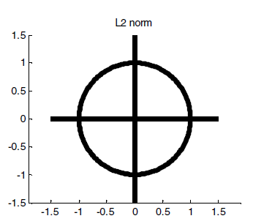
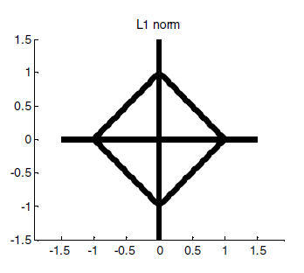
Distance Metrics

Slide 50
Mahalanobis Distance马氏距离
Distance from a point to a point set

Slide 51
马氏距离(Mahalanobis Distance)
由P.C. Mahalanobis提出
基于样本分布的一种距离测量
考虑到各种特性之间的联系（例如身高和体重），可以消除样本间的相关性
广泛用于分类和聚类分析

Slide 52





马氏距离(Mahalanobis Distance)
一维数据
多维向量
均值：
标准差：
方差：
例：[0, 8, 12, 20] 8.3 [8, 9, 11, 12] 1.8

Slide 53

协方差矩阵

Slide 54
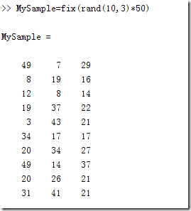
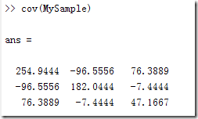



协方差矩阵

Slide 55
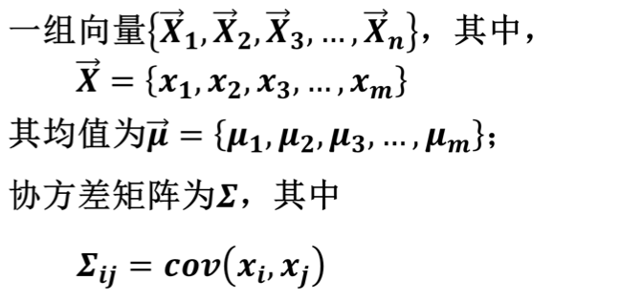
马氏距离 定义

Slide 56
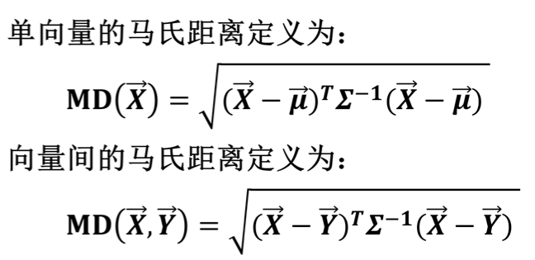
马氏距离 定义续

Slide 57
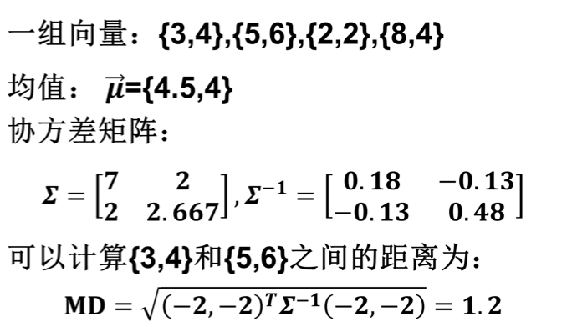
马氏距离 计算示例

Slide 58
马氏距离 NUMPY示例
import numpy
x = numpy.array([[3,4],[5,6],[2,2],[8,4]])
xT = x.T
D = numpy.cov(xT)
invD = numpy.linalg.inv(D)
tp = x[0] – x[1]
print numpy.sqrt(dot(dot(tp, invD), tp.T))

Slide 59

Mahalanobis Distance
For identity matrix S:
For diagonal matrix S:

Slide 60
KD树
kd树是一种对K维空间中的实例点进行存储以便对其进行快速检索的树形数据结构.
Kd树是二叉树，表示对K维空间的一个划分（partition).构造Kd树相 当于不断地用垂直于坐标轴的超平面将k维空间切分，构成一系列的k维超矩形区域.Kd树的每个结点对应于一个k维超矩形区域.

Slide 61
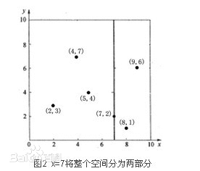
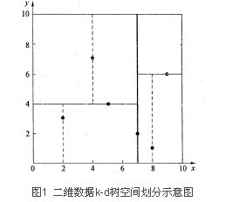
KD树
构造kd树：
对深度为j的节点，选择x^{l}为切分的坐标轴
例：

Slide 62
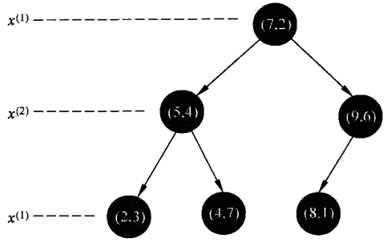
KD 树
{(2,3),(5,4),(9,6),(4,7),(8,1),(7,2)}，
建立索引

Slide 63
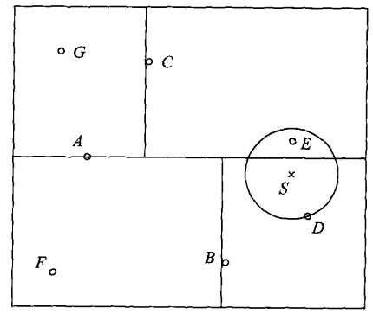
KD树搜索

Slide 64
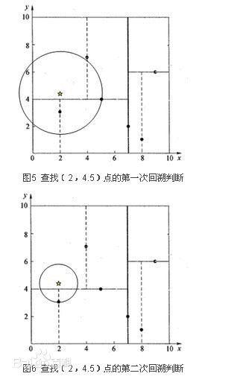
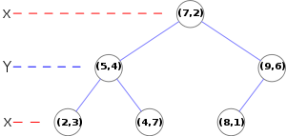
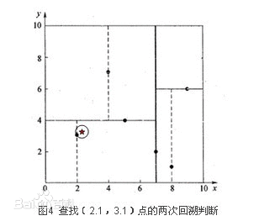

Slide 65
作业要求
作业里包含如下文件：
源代码（改进部分要有注释），
实验报告：包含对改进算法的描述以及实验结果对比情况。
给分依据：
代码质量（包含可读性），
改进算法难度
实验报告的详细性。
若有疑惑，可联系助教邱鑫。

Slide 66
Q&A？

Slide 67
阅读材料
论文：
P. Viswanath and T. Hitendra Sarma,An Improvement to k-Nearest Neighbor Classifier 2011
The key points of the paper
(i)weighted k-nearest neighbor classifier(wk-NNC),
where a weight for each training pattern is assigned and is used in the classification,
(ii) Bootstrapping method
generating an artificial training set by applying a bootstrapping method and to use the bootstrapped training set in the place of the original training set.

Slide 68
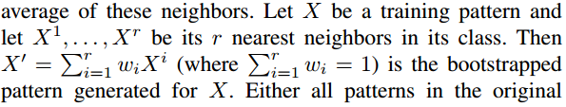
阅读材料
NOTATION AND DEFINITIONS
认识论文中的标注
wk-NNC 方法
例如：k=1，ω2,ω1,ω2,ω2,ω2,ω3,ω3. wi = (hk − hi)/(hk − h1)
Bootstrapping 方法

Slide 69
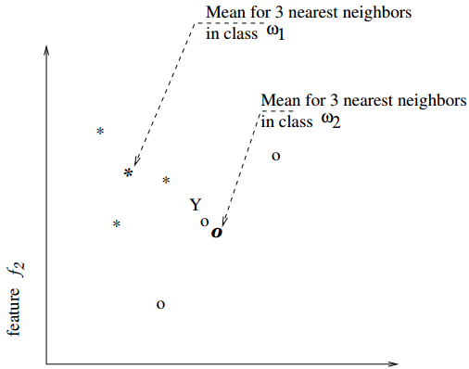
阅读材料
算法结果

